Slide 1
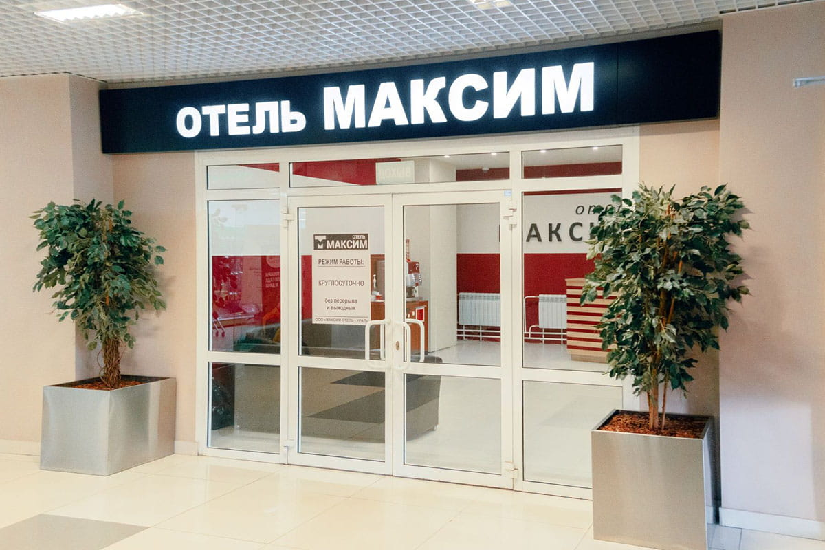
Отель «Максим» Екатеринбург, Щербакова 4 8 800 55 00 963 www.maksimhotels.com info@maksim96.ru

Slide 2
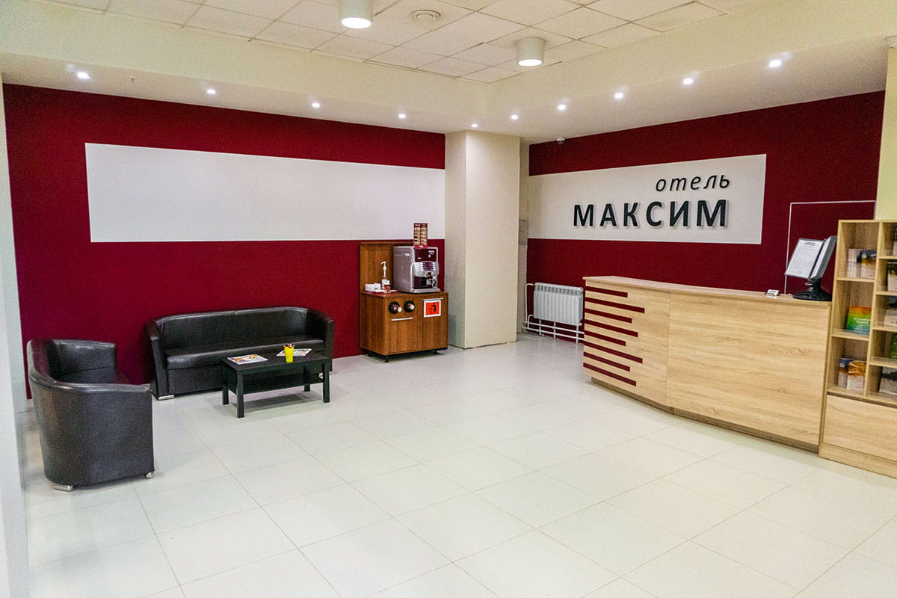
48 номеров
Стандарт
Комфорт
Семейный
Улучшенный семейный
Люкс

Slide 3
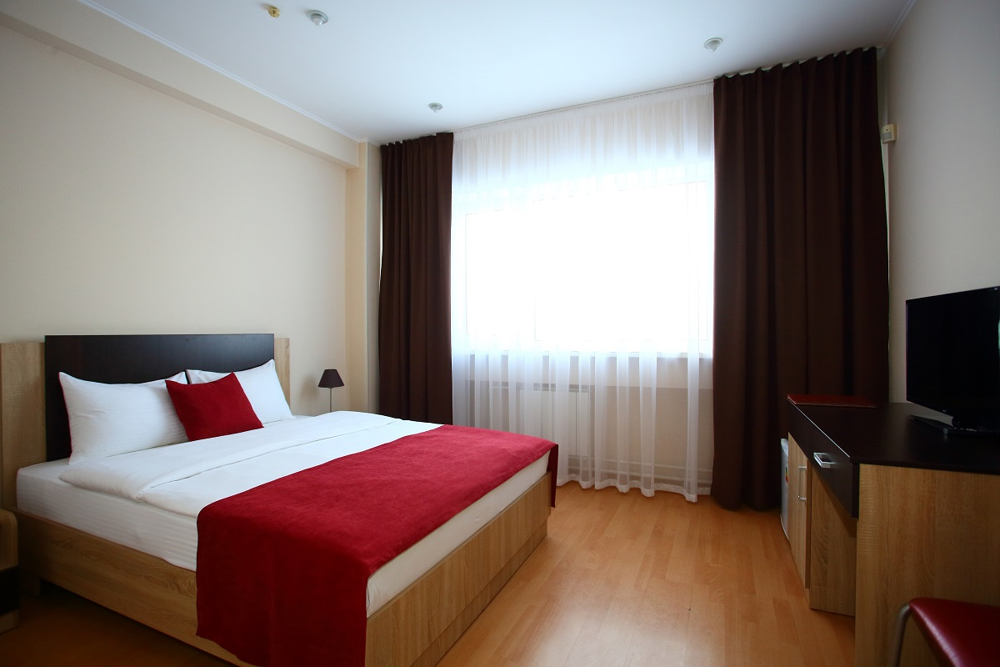
В каждом номере: телевизор с плоским экраном, мини холодильник, электрический чайник, чайный набор, телефон, бесплатный wi-fi. В санузле: набор косметики, белоснежные полотенца, фен, халат, тапочки.

Slide 4
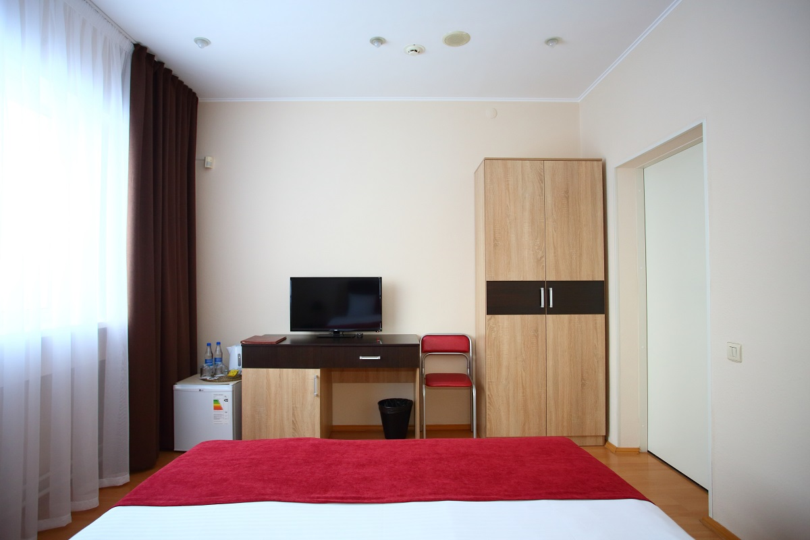
Дополнительные услуги
Завтрак
Обед
Ужин
Трансфер
Размещение с домашними животными
Прохладительные напитки
Стирка, утюжка

Slide 5
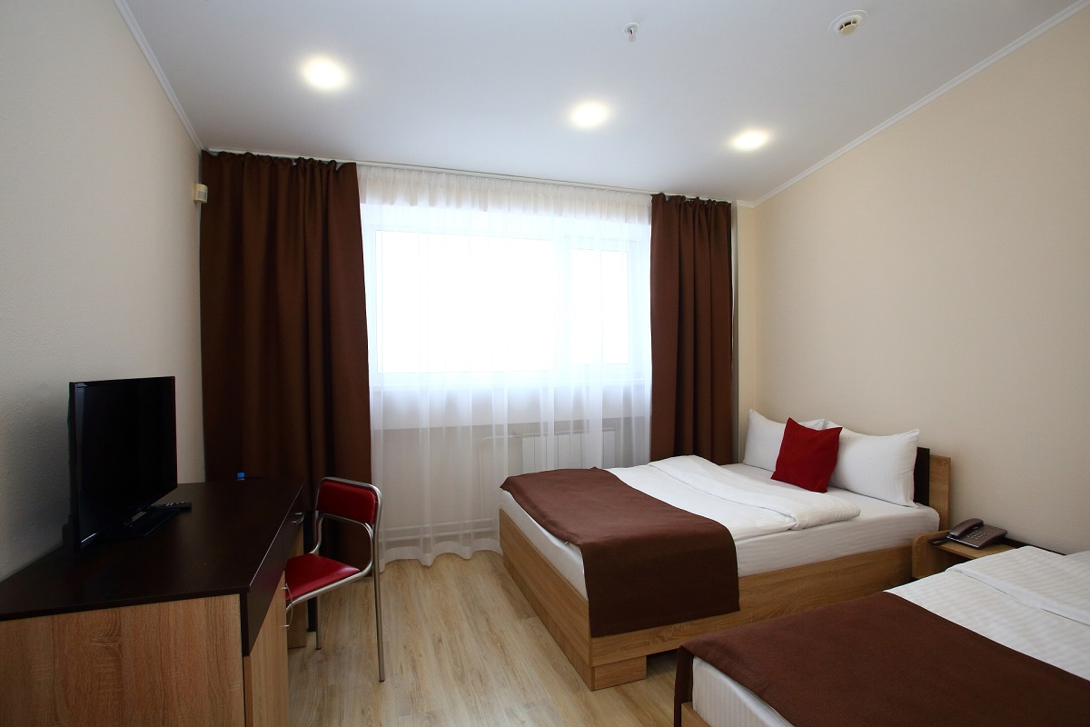
В отеле для Вас
Парковка под видеонаблюдением
Бесплатный Wi-fi
Номера для не курящих
Круглосуточная стойка регистрации
Ежедневная уборка номеров
Гладильная
Прачечная

Slide 6
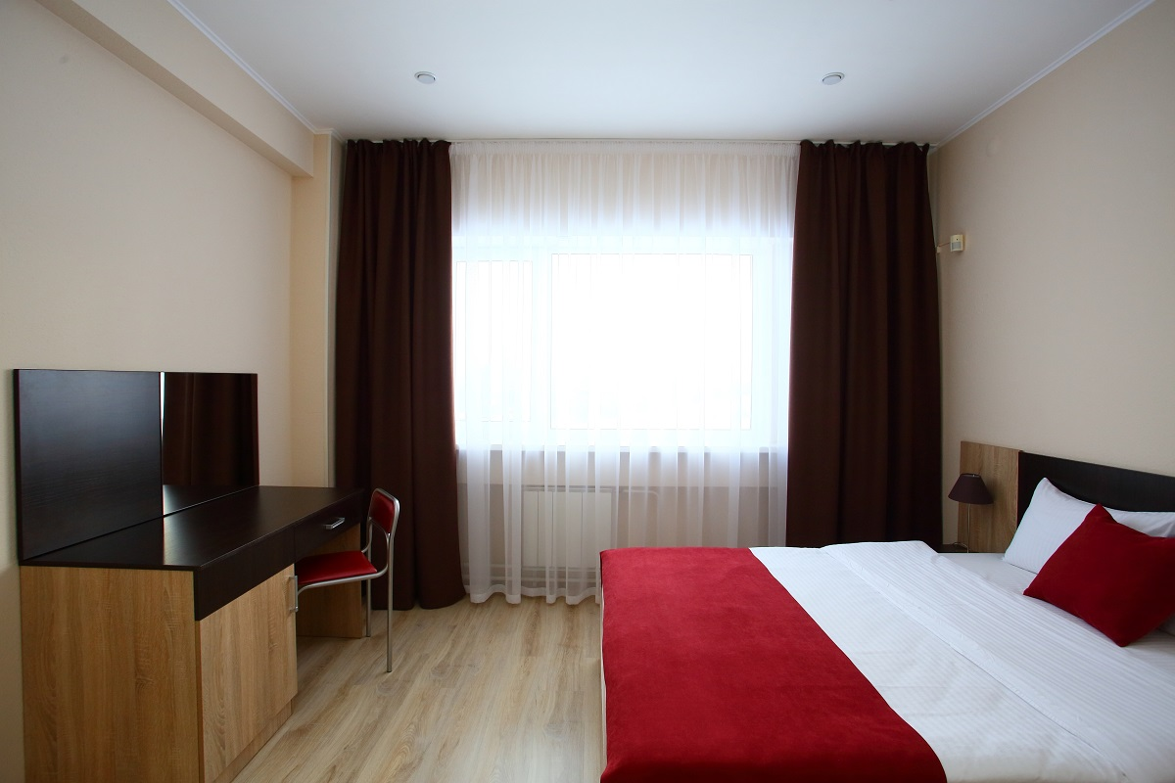
Тарифы и акции
В отеле Максим вы всегда сможете выбрать подходящий вариант размещения с питанием или без
Приобрести пакетное предложение с посещением Аквапарка
Воспользоваться акцией для кратковременного пребывания в отеле
Остановиться на ночь по выгодной цене

Slide 7
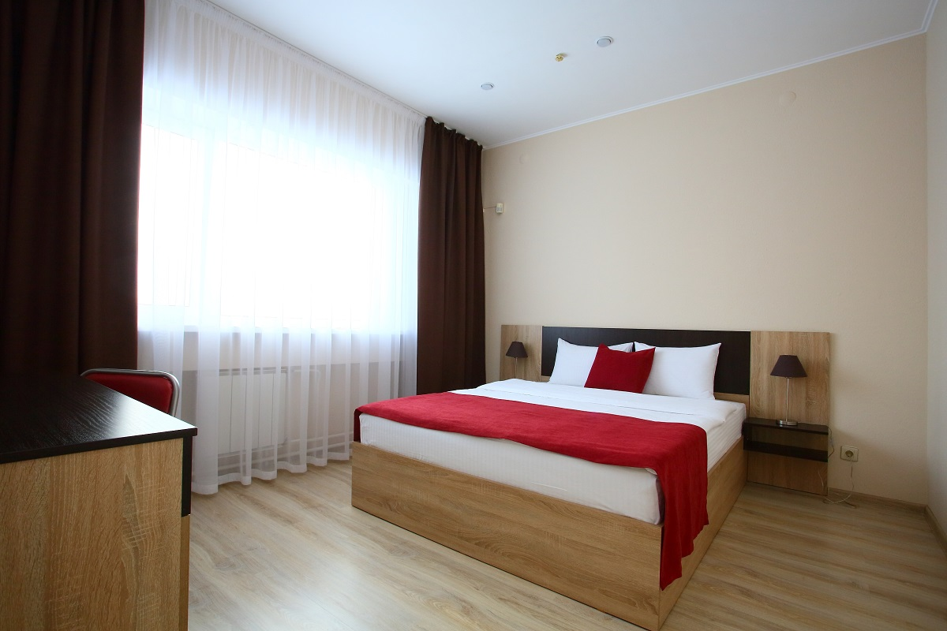
Инфраструктура
Отель находится в здании торгового центра «Глобус», не выходя на улицу Вы можете совершать любые покупки.
Рядом с отелем расположен Аквапарк «Лимпопо», Батутный парк, Океанариум, Планета Игрик, Кинотеатр

Slide 8
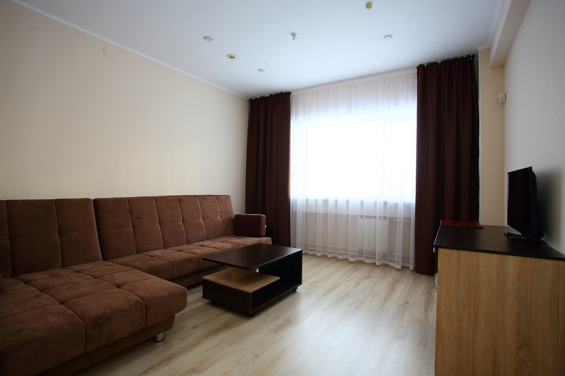
Благодарим за выбор нашего отеля!
Ждем Вас в гости

